Slide 1
第8章 动态SQL
主要内容
<if>元素
<choose>、<when>、<otherwise>元素
<trim>、<where>、<set>元素
<foreach>元素
<bind>元素

Slide 2

8.1 动态SQL中的元素
动态SQL有什么作用？
开发人员在使用JDBC或其他类似的框架进行数据库开发时，通常都要根据需求去手动拼装SQL，这是一个非常麻烦且痛苦的工作，而MyBatis提供的对SQL语句动态组装的功能，恰能很好的解决这一麻烦工作。

Slide 3
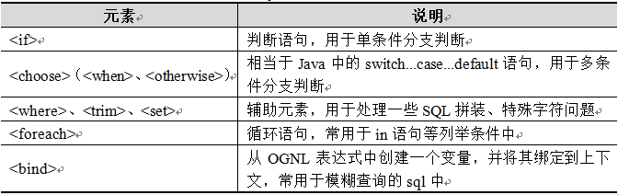
8.1 动态SQL中的元素
动态SQL是MyBatis的强大特性之一，MyBatis3采用了功能强大的基于OGNL的表达式来完成动态SQL。动态SQL主要元素如下表所示：

Slide 4
8.1 <if>元素
动态SQL通常要做的事情是有条件地包含where子句的一部分。所以在MyBatis中，<if>元素是最常用的元素。它类似于Java中的if语句。在ch8应用中，测试<if>元素，具体过程如下：
1．添加SQL映射语句
2．添加数据操作接口方法
3．调用数据操作接口方法
4．测试动态SQL语句

Slide 5
1．添加SQL映射语句
在com.mybatis包的UserMapper.xml文件中，添加如下SQL映射语句：
<!-- 使用if元素，根据条件动态查询用户信息 -->
<select id="selectUserByIf" resultType="com.po.MyUser" parameterType="com.po.MyUser">
select * from user where 1=1
<if test="uname !=null and uname!=''">
and uname like concat('%',#{uname},'%')
</if>
<if test="usex !=null and usex!=''">
and usex = #{usex}
</if>
</select>
加入了条件“1=1”后，既保证了where后面的条件成立，又避免了where后面第一个词是and或者or之类的关键词。不过“where 1=1”这种写法对于初

Slide 6
2．添加数据操作接口方法
在com.dao包的UserDao接口中，添加如下数据操作接口方法：
public List<MyUser> selectUserByIf(MyUser user);

Slide 7
3．调用数据操作接口方法
在com.controller包的UserController类中，添加如下程序，调用数据操作接口方法。
//使用if元素查询用户信息
MyUser ifmu = new MyUser();
ifmu.setUname("张");
ifmu.setUsex("女");
List<MyUser> listByif =
userDao.selectUserByIf(ifmu);
System.out.println("if元素================");
for (MyUser myUser : listByif) {
System.out.println(myUser);
}

Slide 8
4．测试动态SQL语句
运行com.controller包中TestController主类，测试动态SQL语句。

Slide 9
8.2 <choose>、<when>、<otherwise>元素
有些时候，不想用到所有的条件语句，而只想从中择其一二。针对这种情况，MyBatis 提供了choose元素，它有点像Java中的 switch 语句。
<!-- 使用choose、when、otherwise元素，根据条件动态查询用户信息 -->
<select id="selectUserByChoose" resultType="com.po.MyUser" parameterType="com.po.MyUser">
select * from user where 1=1
<choose>
<when test="uname !=null and uname!=''">
and uname like concat('%',#{uname},'%')
</when>
<when test="usex !=null and usex!=''">
and usex = #{usex}
</when>
<otherwise>
and uid > 10
</otherwise>
</choose>
</select>

Slide 10
8.3 <trim>、<where>、<set>元素
8.3.1 <trim>元素
8.3.2 <where>元素
8.3.3 <set>元素

Slide 11
8.3.1 <trim>元素
<trim>元素的主要功能是可以在自己包含的内容前加上某些前缀，也可以在其后加上某些后缀，与之对应的属性是prefix和suffix；可以把包含内容的首部某些内容覆盖，即忽略，也可以把尾部的某些内容覆盖(去除尾部的某些部分)，对应的属性是prefixOverrides和suffixOverrides；正因为<trim>元素有这样的功能，所以也可以非常简单地利用<trim>来代替<where>元素的功能。

Slide 12
<!-- 使用trim元素，根据条件动态查询用户信息 -->
<select id="selectUserByTrim" resultType="com.po.MyUser" parameterType="com.po.MyUser">
select * from user
<trim prefix="where" prefixOverrides="and |or">
<if test="uname !=null and uname!=''">
and uname like concat('%',#{uname},'%')
</if>
<if test="usex !=null and usex!=''">
and usex = #{usex}
</if>
</trim>
</select>

Slide 13
8.3.2 <where>元素
<where>元素的作用是会在写入<where>元素的地方输出一个where语句，另外一个好处是不需要考虑<where>元素里面的条件输出是什么样子的，MyBatis将智能处理。如果所有的条件都不满足，那么MyBatis就会查出所有的记录，如果输出后是and 开头的，MyBatis会把第一个and忽略，当然如果是or开头的，MyBatis也会把它忽略；此外，在<where>元素中不需要考虑空格的问题，MyBatis将智能加上。

Slide 14
<!-- 使用where元素，根据条件动态查询用户信息 -->
<select id="selectUserByWhere" resultType="com.po.MyUser" parameterType="com.po.MyUser">
select * from user
<where>
<if test="uname !=null and uname!=''">
and uname like concat('%',#{uname},'%')
</if>
<if test="usex !=null and usex!=''">
and usex = #{usex}
</if>
</where>
</select>

Slide 15
8.3.3 <set>元素
<set>元素
在Hibernate中，想要更新某个对象，就需要发送所有的字段给持久化对象，这种想更新的每一条数据都要将其所有的属性都更新一遍的方法，其执行效率是非常差的。为此，在MyBatis中可以使用动态SQL中的<set>元素进行处理：
select * from t_customer where 1=1
<choose>
<when test="username !=null and username !=''">
and username like concat('%',#{username}, '%')
</when>
<when test="jobs !=null and jobs !=''">
and jobs= #{jobs}
</when>
<otherwise>
and phone is not null
</otherwise>
</choose>
<update id="updateCustomer" parameterType="com.itheima.po.Customer">
update t_customer
<set>
<if test="username !=null and username !=''">
username=#{username},
</if>
<if test="jobs !=null and jobs !=''">
jobs=#{jobs},
</if>
</set>
where id=#{id}
</update>
使用<set>和<if>元素对username和jobs进行更新判断，并动态组装SQL。这样就只需要传入想要更新的字段即可

Slide 16
8.3.3 <set>元素
在动态update语句中，可以使用<set>元素动态更新列。
<!-- 使用set元素，动态修改一个用户 -->
<update id="updateUserBySet" parameterType="com.po.MyUser">
update user
<set>
<if test="uname != null">uname=#{uname},</if>
<if test="usex != null">usex=#{usex}</if>
</set>
where uid = #{uid}
</update>

Slide 17
MyBatis中的 ${ } 和 #{ }的区别
MyBatis 在对 sql 语句进行预编译之前，会对 sql 进行动态解析，在此处对动态 SQL 进行处理的, #{ } 和 ${ } 会有`不同的表现
select * from user where name = ‘dato’;
select * from user where name = #{name};
select * from user where name = '${name}';

Slide 18
MyBatis中的 ${ } 和 #{ }的区别
#{} 在动态解析的时候， 会解析成一个参数标记符。就是解析之后的语句是：
  select * from user where name = #{name};
  select * from user where name = ？;
  ${}在动态解析的时候，会将我们传入的参数当做String字符串填充到我们的语句中，预编译之前的 SQL 语句已经不包含变量了，完全已经是常量数据了。相当于我们普通的没有变量的sql。
  select * from user where name = '${name}';
  select * from user where name = ‘dato’;

Slide 19
MyBatis中的 ${ } 和 #{ }的区别
${ } 变量的替换阶段是在动态 SQL 解析阶段，而 #{ }变量的替换是在 DBMS 中。
  #方式能够很大程度防止sql注入。
  $方式无法防止Sql注入。
  $方式一般用于传入数据库对象，例如传入表名.
  一般能用#的就别用$.
https://www.cnblogs.com/dato/p/7027949.html

Slide 20
8.4 <foreach>元素
<foreach>元素
假设如下需求：
在一个客户表中有1000条数据，现在需要将id值小于100的客户信息全部查询出来，这要怎么做呢？
select * from t_customer where 1=1
<choose>
<when test="username !=null and username !=''">
and username like concat('%',#{username}, '%')
</when>
<when test="jobs !=null and jobs !=''">
and jobs= #{jobs}
</when>
<otherwise>
and phone is not null
</otherwise>
</choose>
那如果要查询1000条数据呢,岂不是很累?
1
一条一条的查询
考虑过N条查询语句时的查询效率了吗？
2
在Java中用for循环查询

Slide 21
8.4 <foreach>元素
<foreach>元素主要用在构建in条件中，它可以在SQL语句中进行迭代一个集合。foreach元素的属性主要有item，index，collection，open，separator，close。
item：配置的是循环中list当前的元素，或map中的值对应的元素。
index：配置的是当前元素在list的位置下标，或map中的健对应的元素。
collection：配置的list是传递过来的参数类型（首字母小写），它可以是一个array、list（或collection）、Map集合的键、POJO包装类中数组或集合类型的属性名等。
open和close：配置的是以什么符号将这些集合元素包装起来。
separator：配置的是各个元素的间隔符。

Slide 22

8.4 <foreach>元素
<foreach>元素
在使用<foreach>时最关键也是最容易出错的就是collection属性，该属性是必须指定的，而且在不同情况下，该属性的值是不一样的。主要有以下3种情况：
1
如果传入的是单参数且参数类型是一个数组或者List的时候，collection属性值分别为array和list（或collection）。
如果传入的参数是多个的时候，就需要把它们封装成一个Map了，当然单参数也可以封装成Map集合，这时候collection属性值就为Map的键。
2
3
如果传入的参数是POJO包装类的时候，collection属性值就为该包装类中需要进行遍历的数组或集合的属性名。

Slide 23
<!-- 使用foreach元素，查询用户信息 -->
<select id="selectUserByForeach" resultType="com.po.MyUser" parameterType="List">
select * from user where uid in
<foreach item="item" index="index" collection="list" open="(" separator="," close=")">
#{item}
</foreach>
</select>

Slide 24
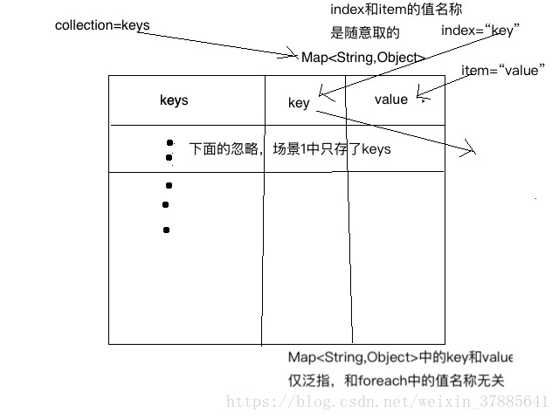

Slide 25
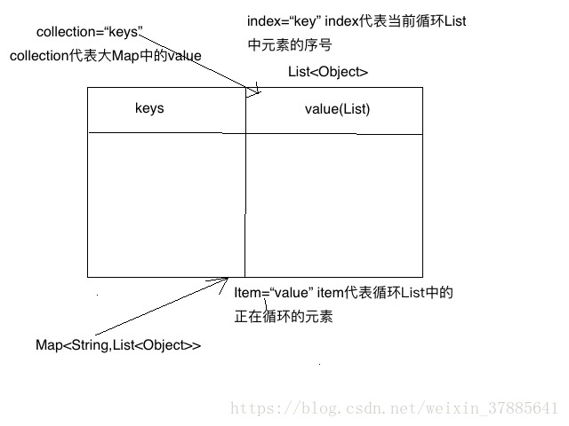
https://blog.csdn.net/weixin_42009898/article/details/80522112(Insert插入多条记录)

Slide 26

8.5 <bind>元素
<bind>元素
select * from t_customer where username like '%${value}%'
上述SQL语句有什么不妥？
1
如果使用“${}”进行字符串拼接，则无法防止SQL注入问题；
2
如果改用concat函数进行拼接，则只针对MySQL数据库有效；
3
如果改用“||”进行字符串拼接，则只针对Oracle数据库有效。
  小提示：这样，映射文件中的SQL就要根据不同的情况提供不同形式的实现，这显然是比较麻烦的，且不利于项目的移植。为了减少这种麻烦，就可以使用MyBatis的<bind>元素来解决这一问题。

Slide 27
8.5 <bind>元素
在模糊查询时，如果使用“${}”拼接字符串，则无法防止SQL注入问题。如果使用字符串拼接函数或连接符号，但不同数据库的拼接函数或连接符号不同，如MySQL的concat函数、Oracle的连接符号“||”。这样，SQL映射文件就需要根据不同的数据库提供不同的实现，显然是比较麻烦，且不利于代码的移植。幸运的是，MyBatis提供了<bind>元素来解决这一问题。

Slide 28
<!-- 使用bind元素进行模糊查询 -->
<select id="selectUserByBind" resultType="com.po.MyUser" parameterType="com.po.MyUser">
<!-- bind中uname是com.po.MyUser的属性名 -->
<bind name="paran_uname" value="'%' + uname + '%'"/>
select * from user where uname like #{paran_uname}
</select>

Slide 29

多选题
以下有关动态SQL语句说法正确的是：
1分
A
使用多个<if>元素可以实现多个条件同时进行筛选
B
使用<choose><when><otherwise>元素可以实现多个条件同时进行筛选
C
where 1 = 1 的作用可以使用<trim>或<where>元素实现
D
<forEach>元素的item属性定义list列表循环迭代中当前的元素
E
引用map对象中包含的集合对象时，<forEach>元素的colletion属性值为map对象包含集合的键值对中的值对象
提交

